Slide 1
HTML AND CSS

Slide 2
Google Chrome – Web Browser Visual Studio Code – Text Editor

Slide 3
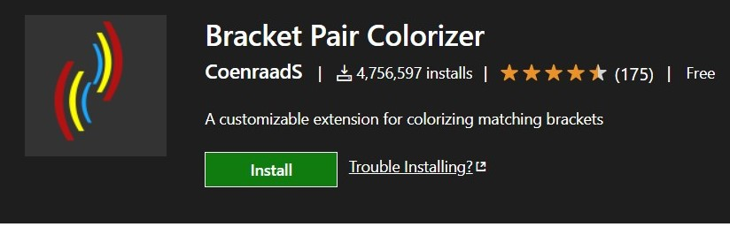
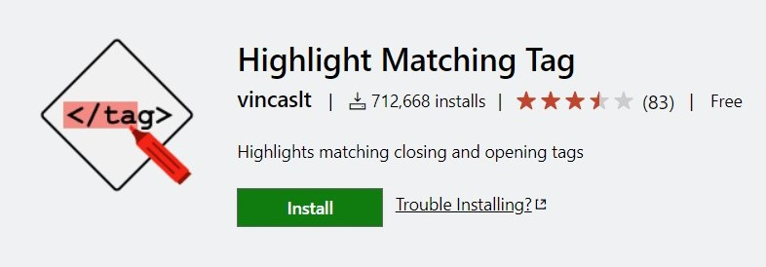
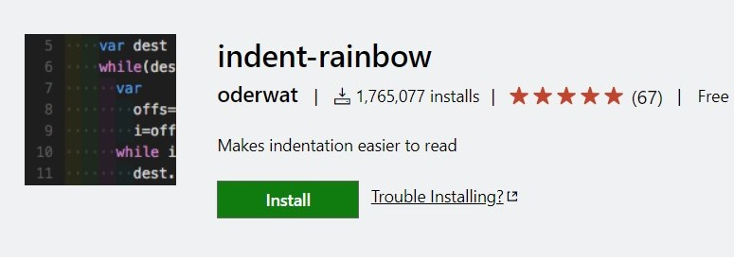
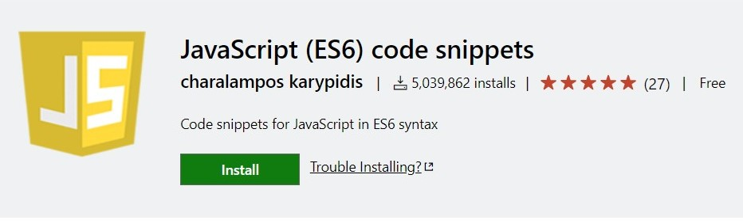
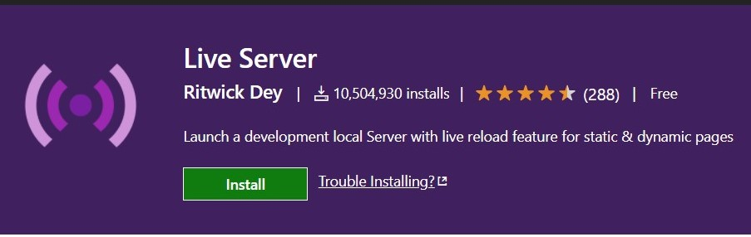
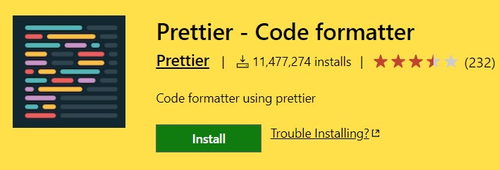
Visual Code Settings

Slide 4
Emmet Trong HTML
Thao khảo :
https://topdev.vn/blog/dung-emmet-de-code-html-css-nhanh-hon/

Slide 5
1.
Basic HTML

Slide 6
Basic html
<!DOCTYPE html> /* khai báo */
<html> /* root element */
<head> /* thông tin về trang */
<title>Document</title> /* page title */
</head>
<body> /*hiển thị trên trang */
/* nội dung trang*/
</body>
<html>

Slide 7
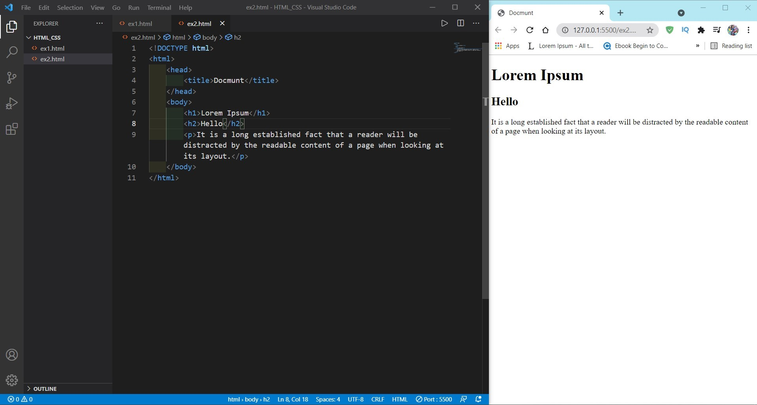

Slide 8
2.
Images

Slide 9
images html
<img src=“url” alt=“text”>
Img được sử dụng để nhúng một hình ảnh vào trang web.
Img là thẻ trống , nó chỉ chứa các thuộc tính và không có thẻ đóng.
Img có 2 thuộc tính cần thiết :
+ src – Chỉ định đường dẫn đến hình ảnh.
+ alt – Chỉ định văn bản thay thế cho hình ảnh.

Slide 10
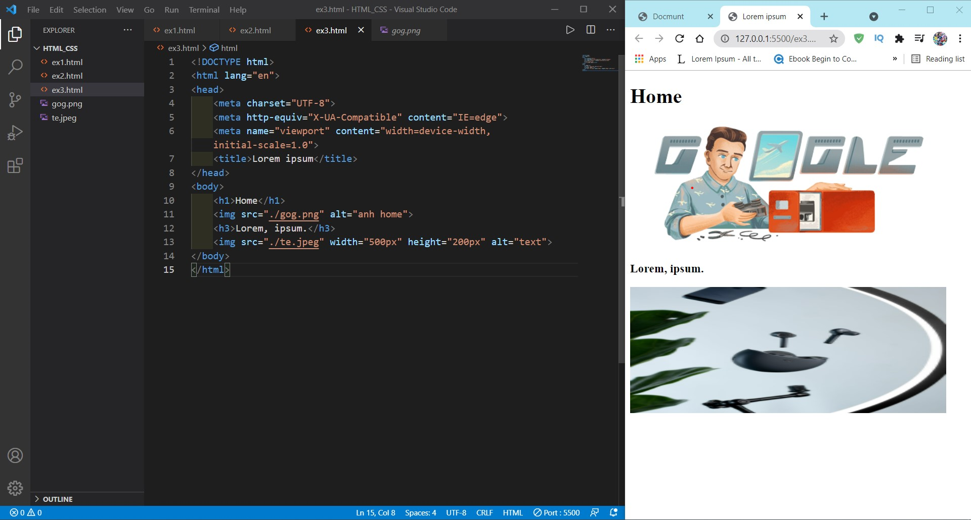

Slide 11
3.
External Links

Slide 12
External Links html
<a href=“url”> link text </a>
<a> được sử dụng để tạo một liên kết đến một tài liệu nào đó.
href : xác định đường dẫn đến tài liệu mà bạn muốn chuyển tới.
Link text : nhấn vào sẽ đưa đến địa chỉ url được chỉ định.
Link thử: https://www.w3schools.com/html/tryit.asp?filename=tryhtml_links_w3schools

Slide 13
attribute download
<a href=“url” download=“tên file” > link text </a>
Thuộc tính xác định việc người dùng bấm vào liên kết thì tài liệu của liên kết đó sẽ tự động được tải về.
Link: https://www.w3schools.com/howto/tryit.asp?filename=tryhow_html_download_link

Slide 14
The target attribute
Thuộc tính target xác định nơi tài liệu được mở.
Gồm 4 giá trị cơ bản:
- _blank : mở tài liệu trong một tab mới.
- _self : mở tài liệu trong cùng một cửa sổ / tab.
- _parent : mở tài liệu trong khung chính.
- _ top : mở tài liệu trong toàn bộ phần thân hiện tại.
<a href=“url” target=“giá trị”>link text</a>
Link : https://www.w3schools.com/html/tryit.asp?filename=tryhtml_links_target

Slide 15
Sử dụng hình ảnh làm liên kết
<a href= “url”>
<img src=“url” alt=“text”>
</a>
Để sử dụng hình ảnh làm liên kết chỉ cần cho img bên trong thẻ a .
Link: links_image

Slide 16
4.
Element and list

Slide 17
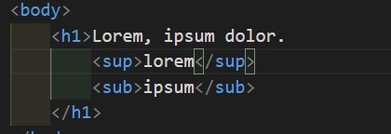
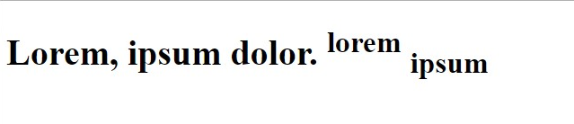
Sup and sub

Slide 18
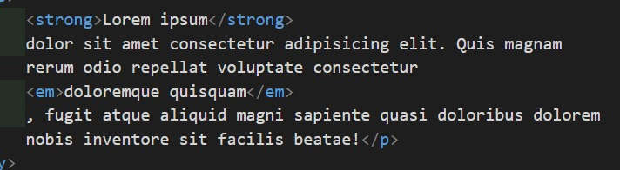
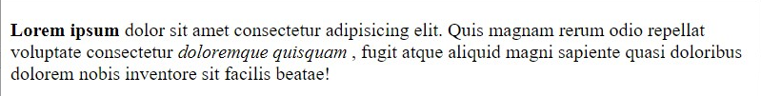
Strong and em
<strong> : chữ in đậm
<em> : chữ nghiêng

Slide 19
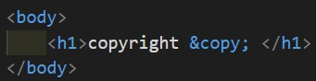
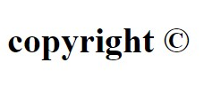
Kí tự đặc biệt trong html
Link: https://webgiare.net/thong-tin-huu-ich/thu-thuat-website/655-bang-ky-tu-dac-biet-trong-html.html

Slide 20
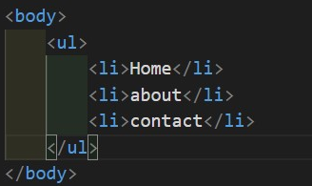
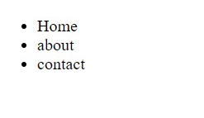
Unordered lists

Slide 21
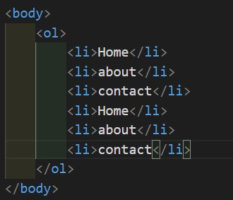
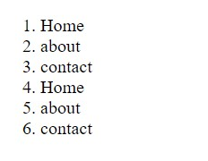
Ordered Lists

Slide 22
Table element
<table> : là một bảng trong HTML.
<tr> : Hàng ngang.
<th>: Tiêu đề bảng thường được in đậm và căn lề giữa.
<td> : Các ô trong bảng được viết thường và căn lề trái.

Slide 23
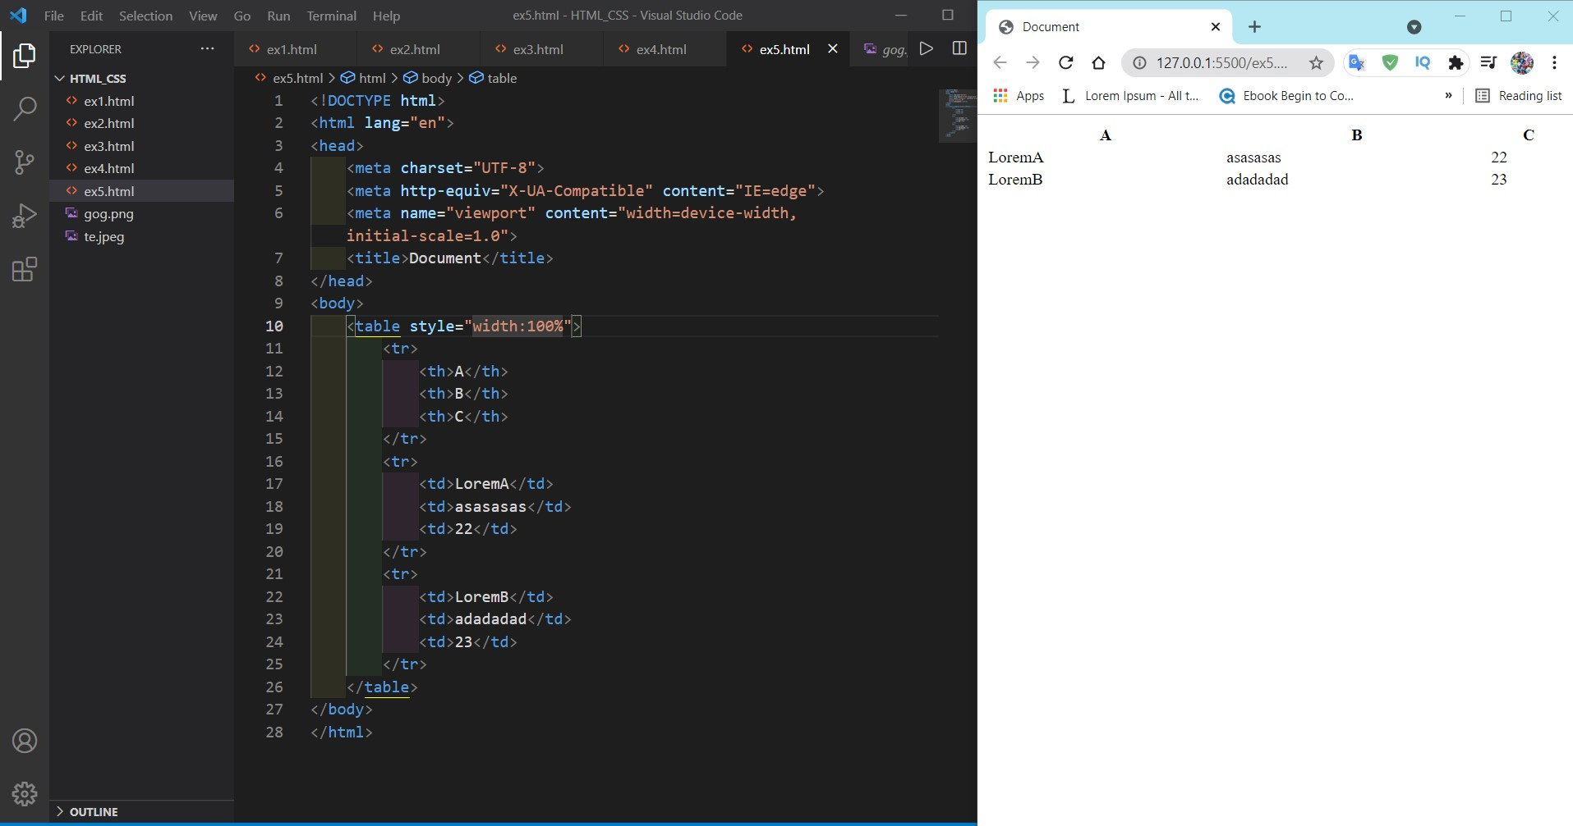

Slide 24
5. Form

Slide 25
A-1. Form Attributes
Các target quy định cụ thể thuộc tính nơi để hiển thị.
target gồm:
* _blank : hiển thị trong cửa sổ hoặc tab mới.
* _self : hiển thị trong cửa sổ hiện tại.
* _parent : hiển thị trong khung chính.
* _top: hiển thị trong toàn bộ phần thân của cửa sổ.
* framename : hiển thị trong iframe được đặt tên.
Link: https://www.w3schools.com/tags/tryit.asp?filename=tryhtml_form_target

Slide 26
Method
Method : quy định cụ thể phương thức HTTP được sử dụng khi nộp biểu đữ liệu mẫu.
1.GET <form action=“#” method=“get”>
Dữ liệu biểu mẫu được gửi dưới dạng các biến URL.
Lưu ý: + Không dùng GET để gửi dữ liệu nhạy cảm.
+ Độ dài giới hạn là 2048 ký tự.
2.POST <form action=“#” method=“post”>
Dữ liệu biểu mẫu được gửi dưới dạng post transaction.
Lưu ý: + POST không có giới hạn về kích thước cho nên có thể sử dụng để gửi một lượng lớn dữ liệu.
+ Không thể đánh dấu các bài gửi biểu mẫu bằng POST.
https://viblo.asia/p/phuong-thuc-get-va-post-aWj53VBYl6m

Slide 27
Novalidate : <form action=“#” novalidate>
- Dùng để xác định rằng dữ liệu trong form không cần phải được xác nhận tính hợp lệ trước khi gửi.
Autocomplete : <form action=“#” autocomplete=“on”>
- Dùng để hiển thị hay không hiển thị các giá trị đã được gửi đi trước đó.
- Có 2 giá trị là “on” và “off”.

Slide 28
Danh sách tất cả thuộc tính của form
accept-charset | Chỉ định các mã hóa ký tự được sử dụng | <form action="#" accept-charset="utf-8">
action | Chỉ định nơi gửi dữ liệu biểu mẫu
autocomplete | Chỉ định biểu mẫu bật tắt tính năng tự động hoàn thành
enctype | Chỉ định dạng dữ liệu gì trước khi gửi lên máy chủ(mã hóa dữ liệu) | application/ x-www-form–urlencoded , multipart/form-data , text/plain
method | Chỉ định phương thức HTTP | GET or POST
name | Tên biểu mẫu
novalidate | Biểu mẫu sẽ không được xác thực khi gửi đi
rel | Mối quan hệ giữa tài nguyên được liên kết và tài liệu hiện tại | Đọc thêm : https://www.w3schools.com/tags/att_form_rel.asp
target | Nơi hiển thị các phản hồi nhận được sau khi gửi biểu mẫu

Slide 29
A-2. Form elements
Có thể chứa một hoặc nhiều phần tử biểu mẫu sau :
<input>
<label>
<select>
<textarea>
<button>
<fieldset>
<legend>
<datalist>
<output>
<option>
<optgroup>

Slide 30
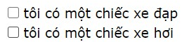
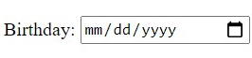
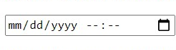
Input
<input type="button"> | Nút ấn | https://www.w3schools.com/html/tryit.asp?filename=tryhtml_input_button
<input type="checkbox"> |  | https://www.w3schools.com/html/tryit.asp?filename=tryhtml_input_checkbox
<input type="color"> | Màu sắc | https://www.w3schools.com/html/tryit.asp?filename=tryhtml_input_color
<input type="date"> |  | https://www.w3schools.com/html/tryit.asp?filename=tryhtml_input_date_max_min
<input type="datetime-local"> Ngày và time |  | https://www.w3schools.com/html/tryit.asp?filename=tryhtml_input_datetime-local
<input type="email"> | Nhập một địa chỉ email | https://www.w3schools.com/html/tryit.asp?filename=tryhtml_input_email
<input type="file"> | Chọn tệp để tải lên | https://www.w3schools.com/html/tryit.asp?filename=tryhtml_input_file

Slide 31
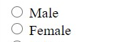

Input
<input type="hidden"> | Nhập ẩn | https://www.w3schools.com/tags/tryit.asp?filename=tryhtml5_input_type_hidden
<input type="image"> | Hình ảnh làm nút gửi | https://www.w3schools.com/tags/tryit.asp?filename=tryhtml5_input_type_image
<input type="month"> | Chọn tháng và năm | https://www.w3schools.com/html/tryit.asp?filename=tryhtml_input_month
<input type="number"> | Nhập số | https://www.w3schools.com/html/tryit.asp?filename=tryhtml_input_number
<input type="password"> | Nhập mật khẩu | https://www.w3schools.com/html/tryit.asp?filename=tryhtml_input_password
<input type="radio"> |  | https://www.w3schools.com/html/tryit.asp?filename=tryhtml_input_radio
<input type="range"> |  | https://www.w3schools.com/html/tryit.asp?filename=tryhtml_input_range

Slide 32
Input
<input type="reset"> | Nút reset | https://www.w3schools.com/html/tryit.asp?filename=tryhtml_input_reset
<input type="search"> | Tìm kiếm | https://www.w3schools.com/html/tryit.asp?filename=tryhtml_input_search
<input type="submit"> | Một nút để gửi dữ liệu | https://www.w3schools.com/html/tryit.asp?filename=tryhtml_input_submit
<input type="tel"> | Nhập số điện thoại | https://www.w3schools.com/html/tryit.asp?filename=tryhtml_input_tel
<input type="text"> | Nhập văn bản một dòng | https://www.w3schools.com/html/tryit.asp?filename=tryhtml_input_text
<input type="time"> | Chọn time | https://www.w3schools.com/html/tryit.asp?filename=tryhtml_input_time
<input type="url"> | Nhập địa chỉ url | https://www.w3schools.com/html/tryit.asp?filename=tryhtml_input_url
<input type="week"> | Nhập một tuần và năm | https://www.w3schools.com/html/tryit.asp?filename=tryhtml_input_week

Slide 33
Input restrictions
checked | Chỉ định một trường input sẽ được chọn trước khi tải trang (checkbox or radio) 1
disabled | Chỉ định một trường input sẽ bị vô hiệu hóa 2
max | Giá trị lớn nhất của input 3
maxlength | Số ký tự tối đa của input 4
min | Giá trị nhỏ nhất của input 5
pattern | Một biểu thức chính quy để kiểm tra giá trị đầu vào 6
readonly | Một input chỉ được đọc ( không thể thay đổi ) 7
required | Bắt buộc phải nhập input 8
size | Chiều rộng( tính bằng ký tự) của một input 9
step | Khoảng số cho một input ( i = i + 3) 10
value | Giá trị mặc định của một input 11
placeholder | Gợi ý , mô tả giá trị mong đợi 12

Slide 34
Input restrictions
list | Chọn phần tử đã được xác định trước 1
autofocus | Chỉ định trường nhập sẽ tự động lấy tiêu điểm khi tải trang 2
multiple | Nhập nhiều hơn một giá trị 3

Slide 35
form
<label> : Xác định nhãn cho một phần tử biểu mẫu.
<select> : Xác định danh sách tahr xuống.
<option> : Xác định một tùy chọn có thể được chọn.
<textarea> : Xác định trường nhập nhiều dòng.
<button> : Xác định một nút có thể ấn.
<fieldset> : Để nhóm dữ liệu liên quan trong một form.
<legend> : Xác định chú thích cho <fieldset>.
<datalist> : Danh sách các tùy chọn đã được xác định trước.
<output> : Kết quả một phép tính.
https://formspree.io/

Slide 36
6. CSS – cascading style sheets

Slide 37

Cú Pháp CSS
Selector : Trỏ đến phần tử mà bạn muốn tạo kiểu.
Declaration : Chứa 1 hoặc nhiều khai báo cách nhau bời dấu “ ; ” .
Property : Gồm tên thuộc tính CSS.
Value : Giá trị.

Slide 38
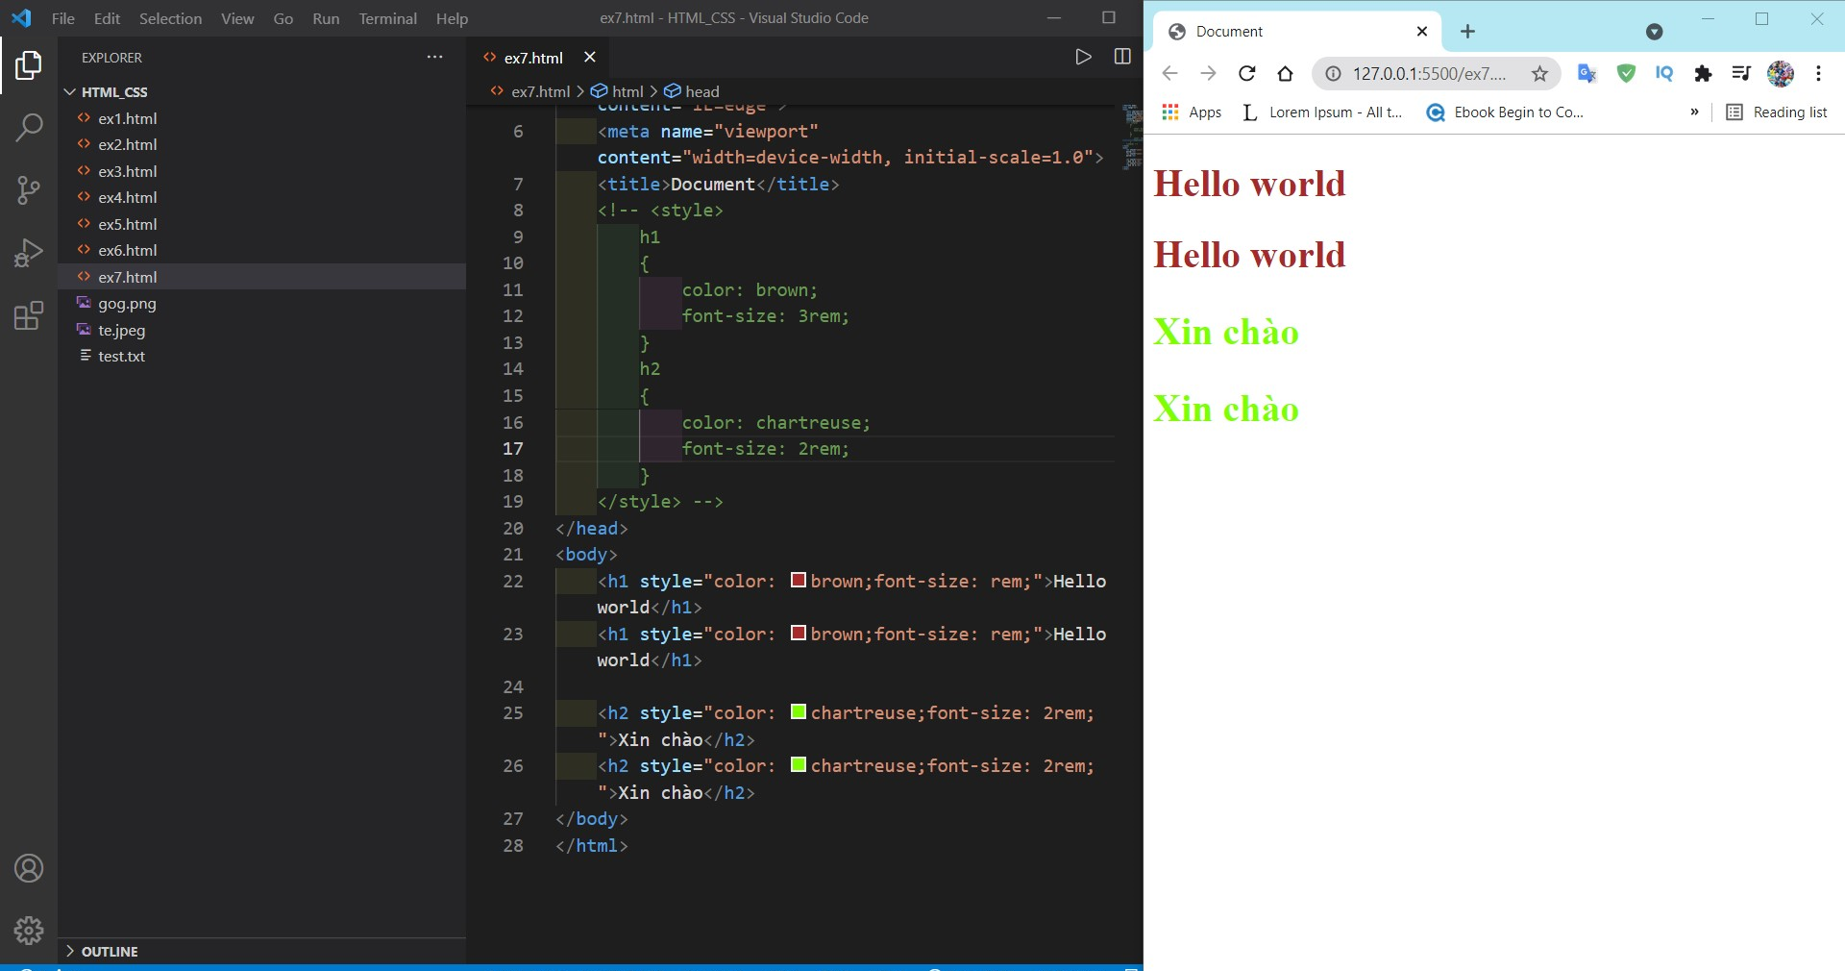
Inline CSS

Slide 39
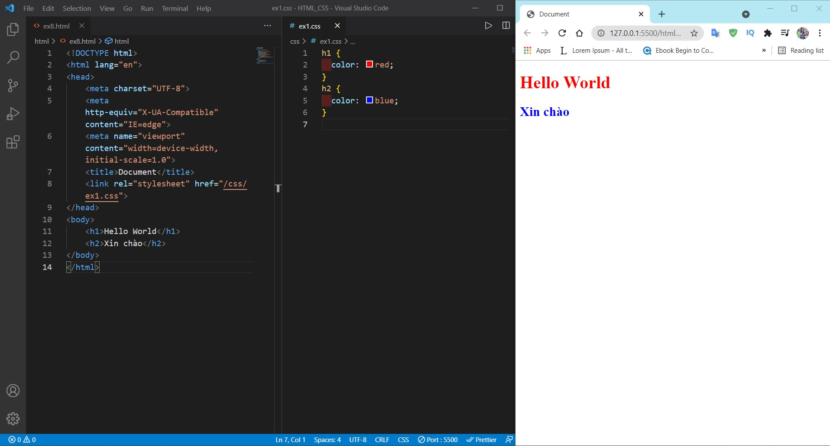

Slide 40
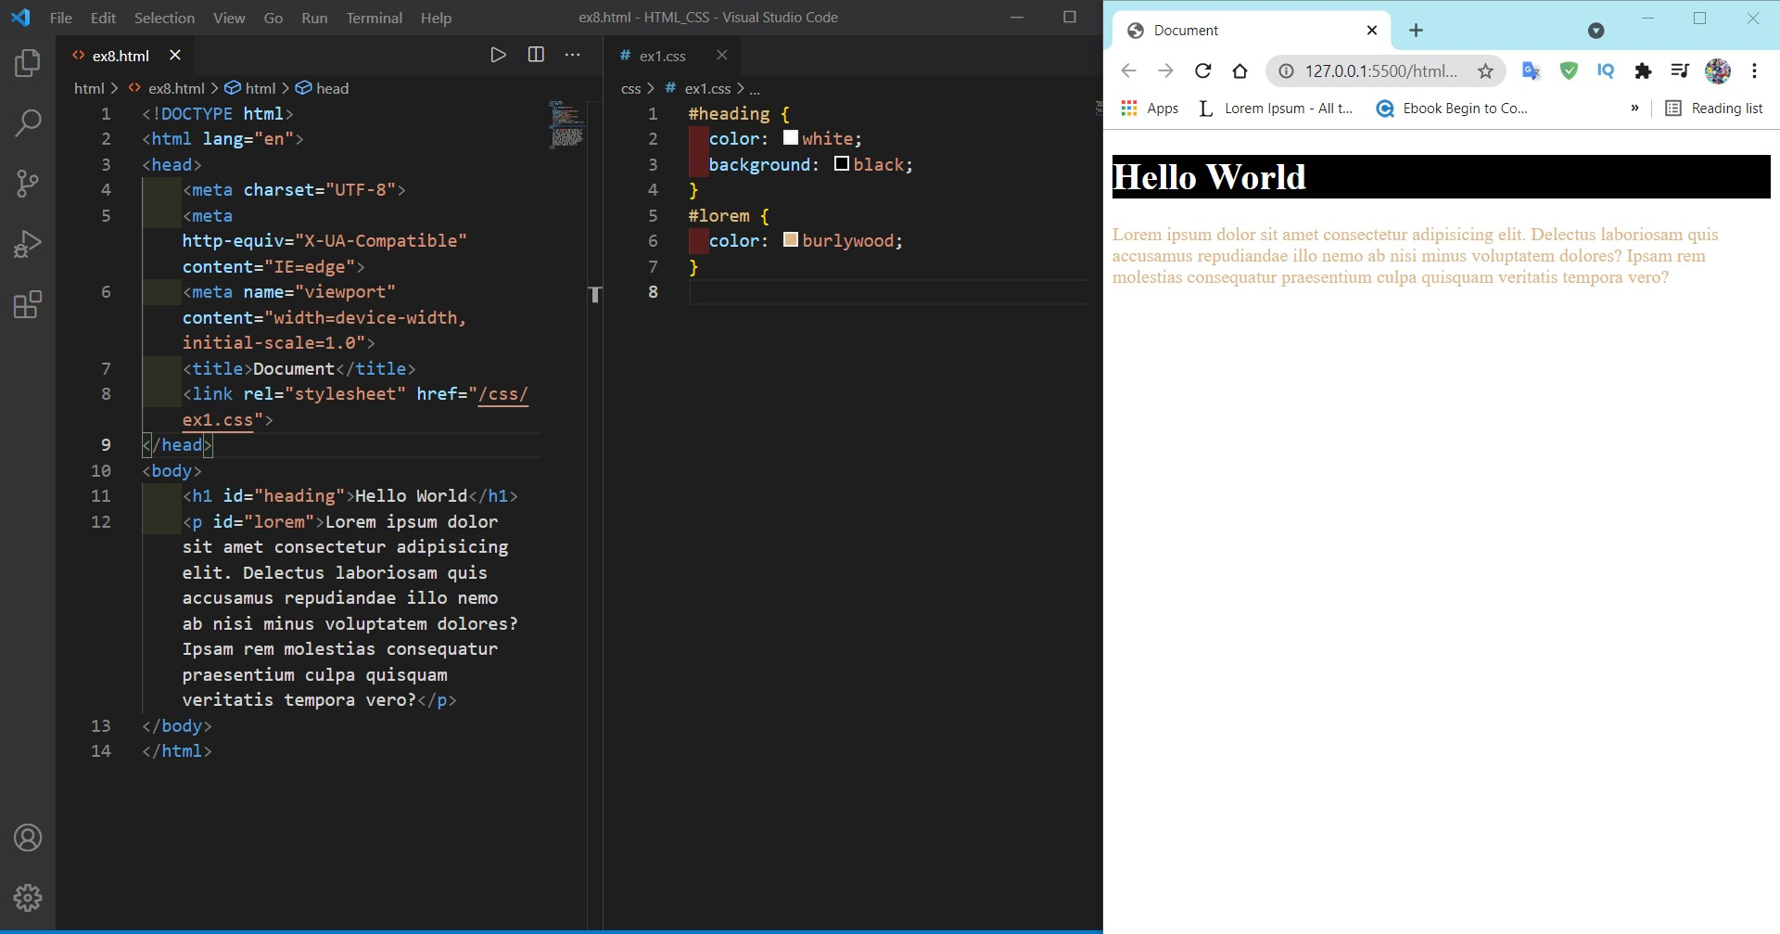
Id SELECTORS

Slide 41
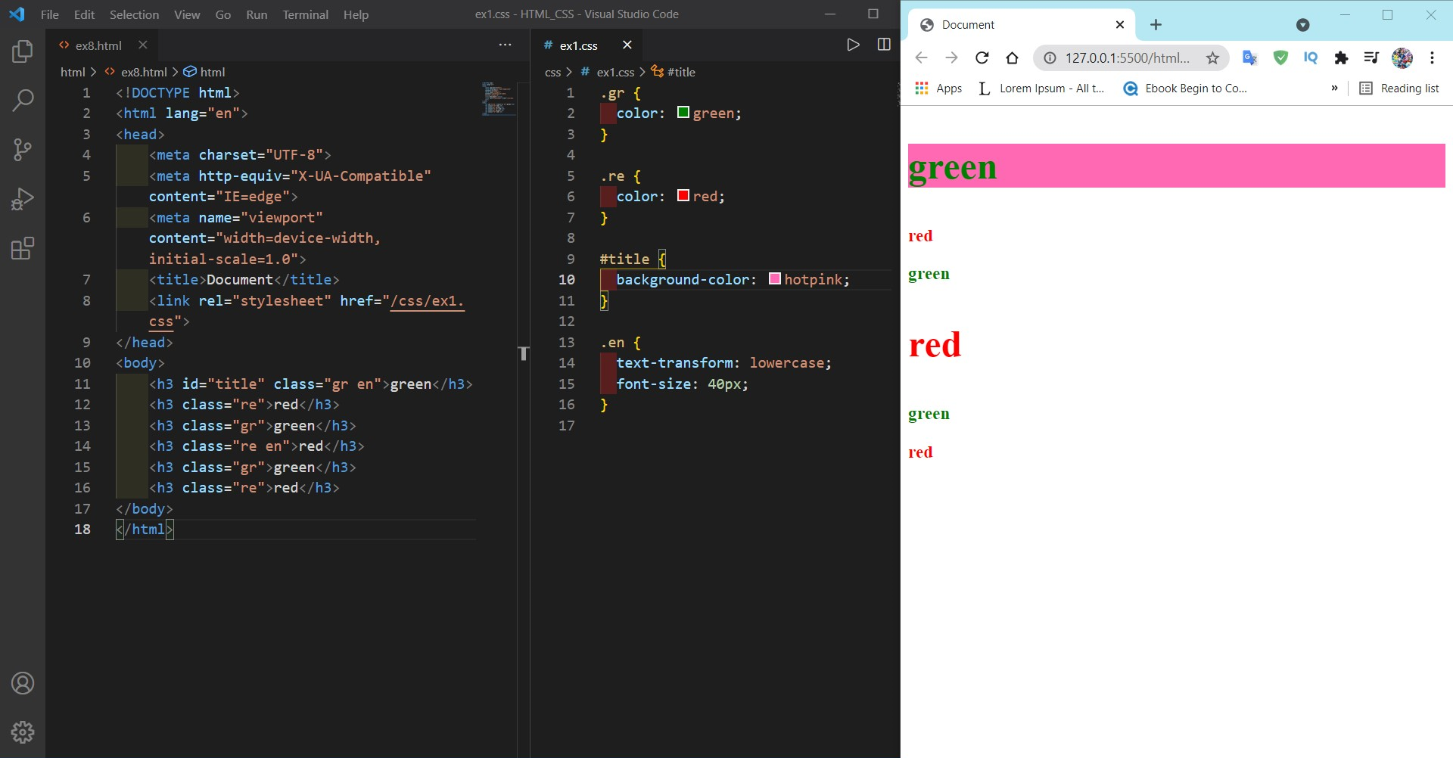
Class selectors

Slide 42
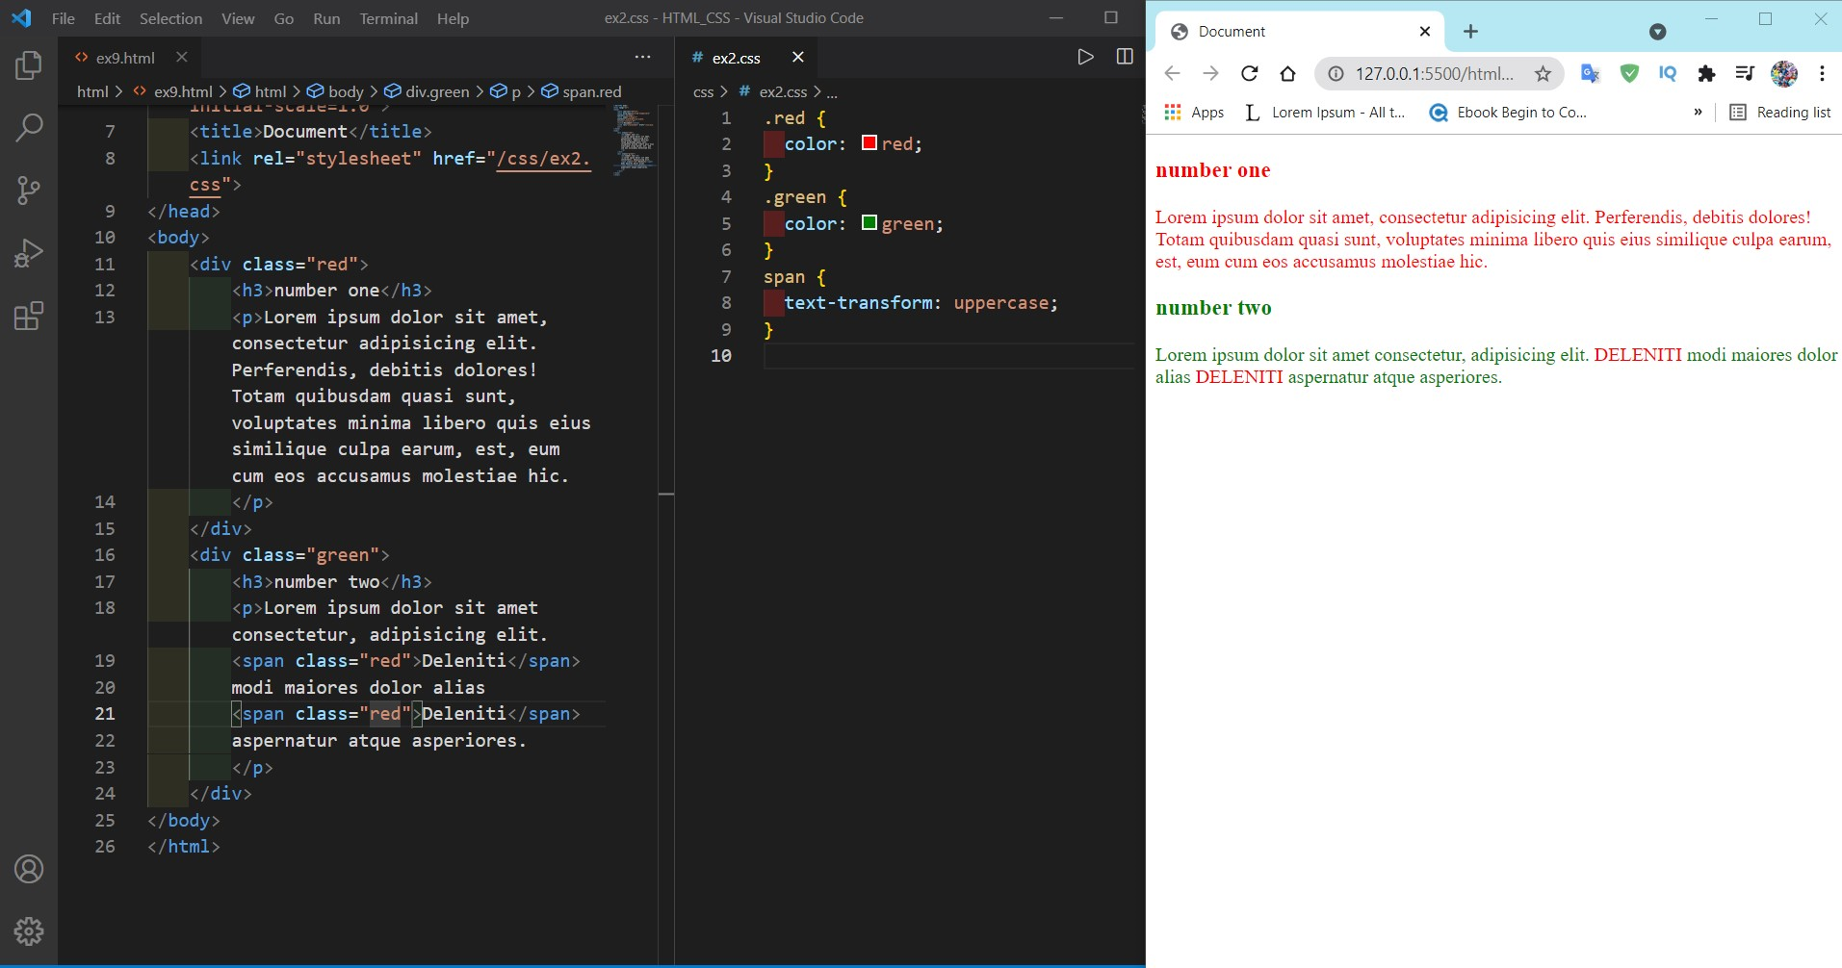
Div and span

Slide 43
Colors : https://www.w3schools.com/css/css_colors.asp
Fonts : https://www.w3schools.com/css/css_font.asp
Icons : https://www.w3schools.com/css/css_icons.asp
Margin: https://www.w3schools.com/css/css_margin.asp
Padding : https://www.w3schools.com/css/css_padding.asp
Box Model: https://www.w3schools.com/css/css_boxmodel.asp

Slide 44
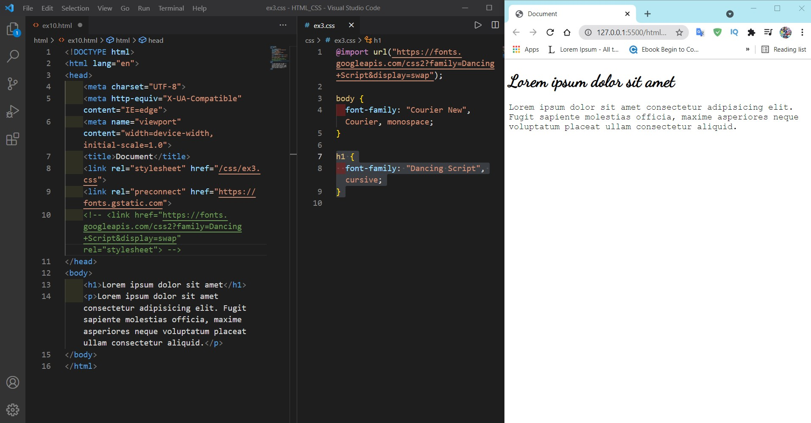
font
Link font : https://fonts.google.com/

Slide 45
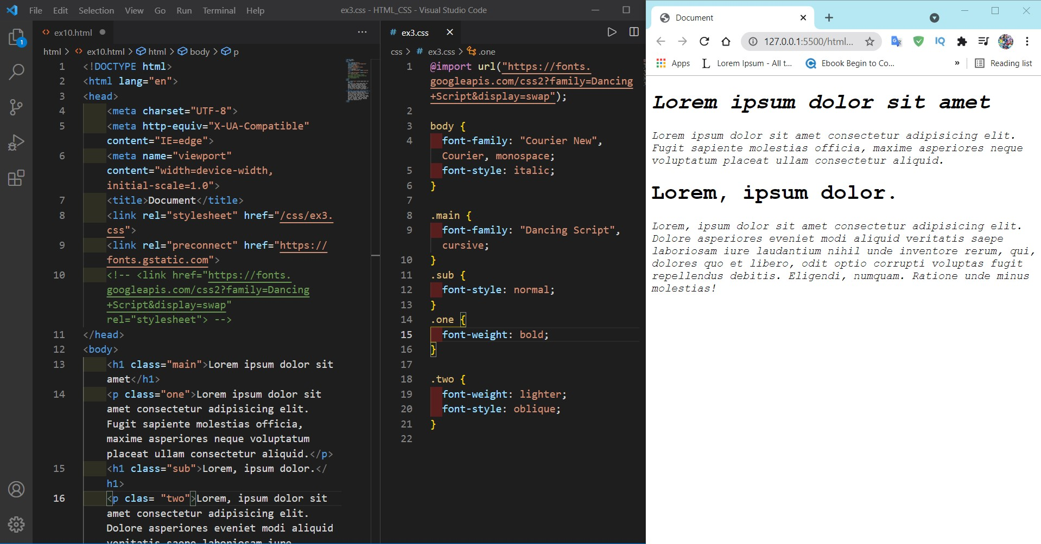
Font style

Slide 46
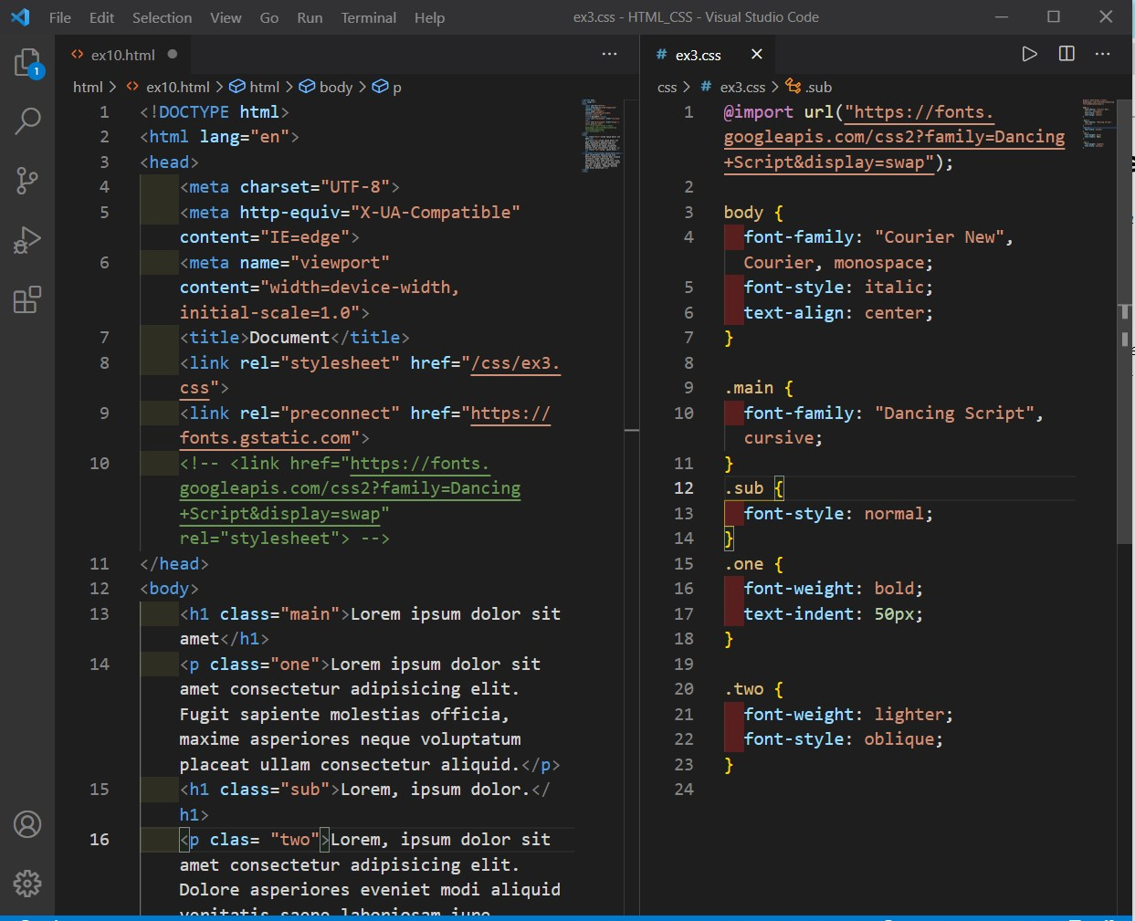
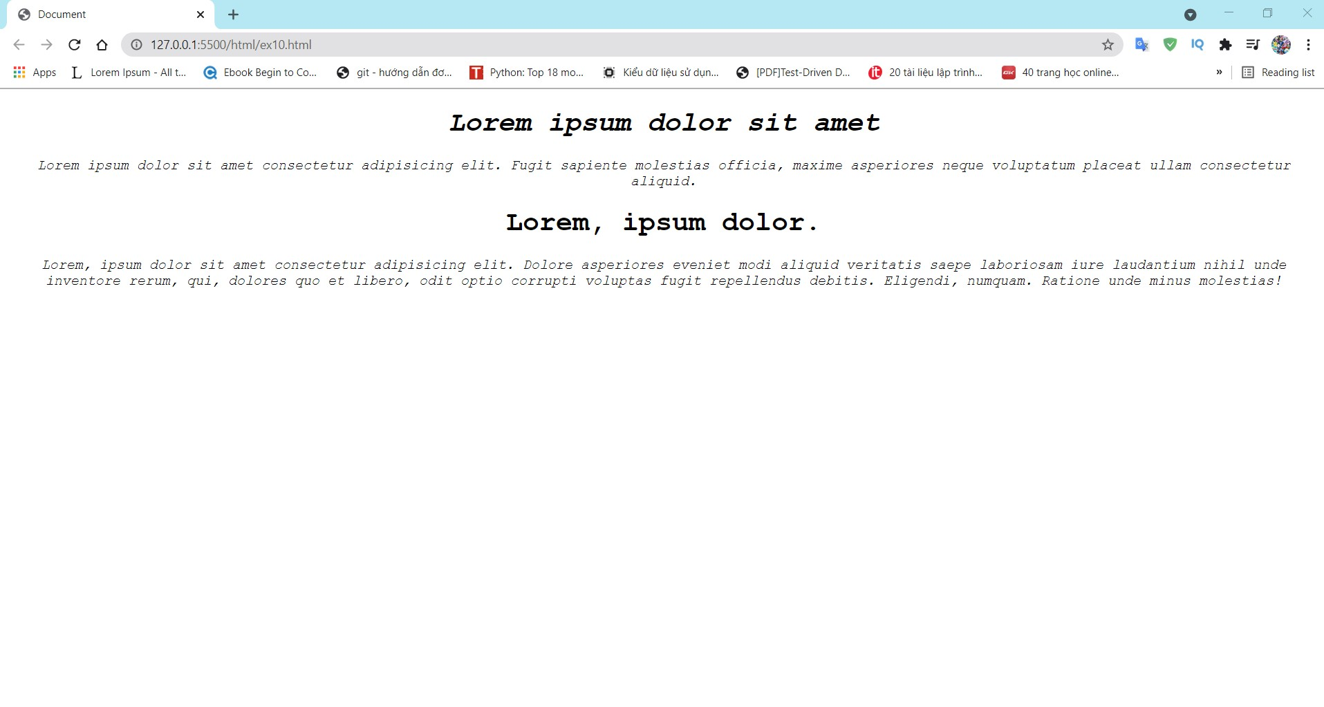
Text-Align And Text-Indent

Slide 47
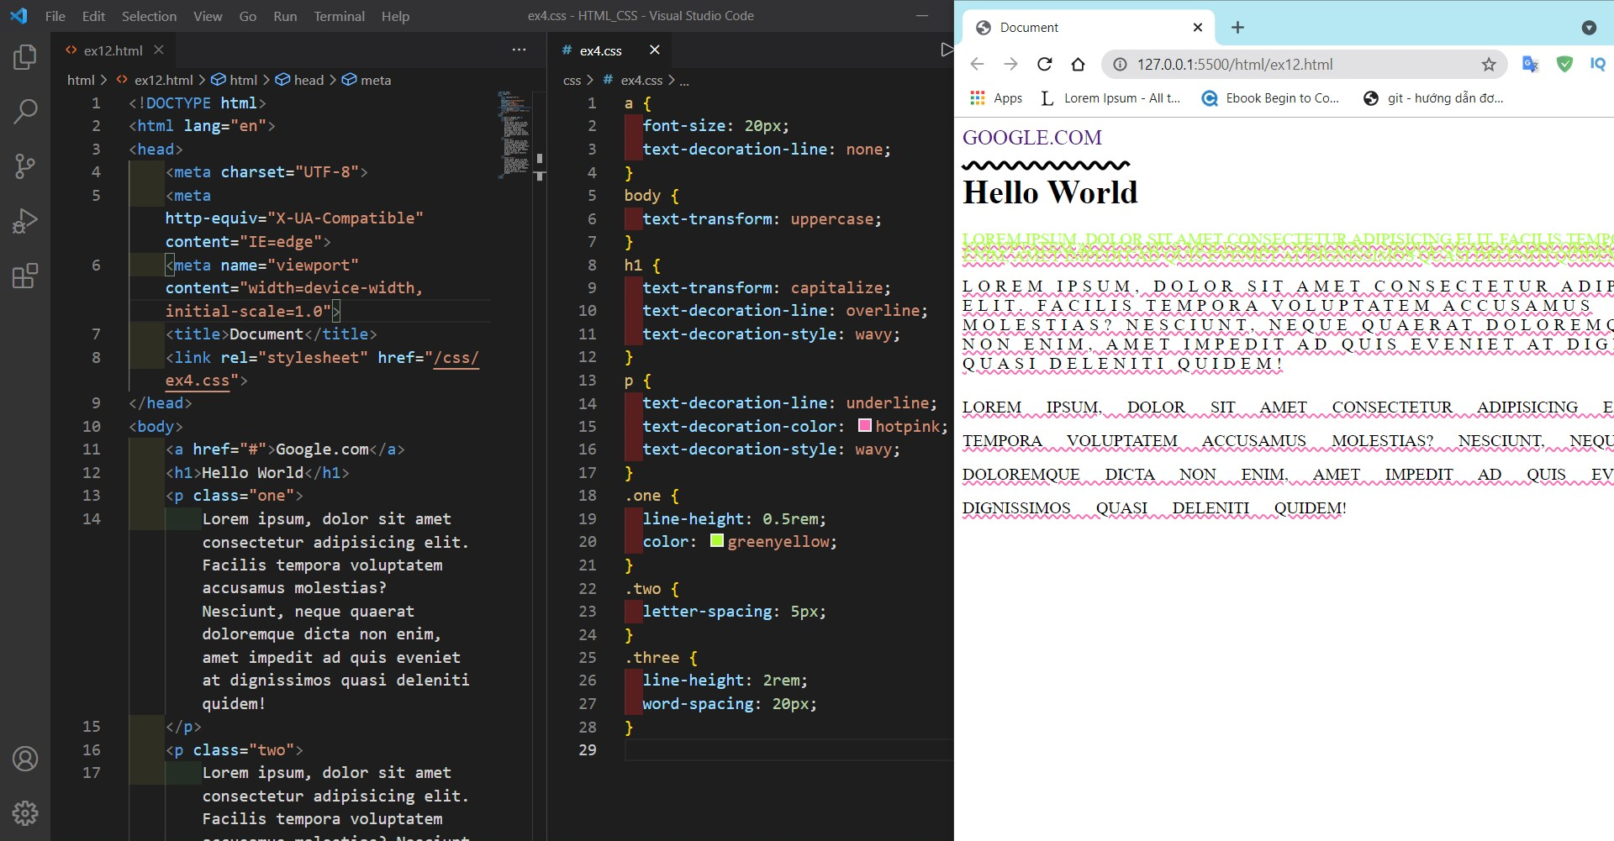
Text-transform and text-decoration

Slide 48
Thuộc tính văn bản css
color: màu chữ.
direction: hướng văn bản
letter-spacing: tăng giảm khoảng cách giữa các ký tự
line-height: đặt chiều cao dòng.
text-align: căn lề ngang .
text-decoration: trang trí thêm.
text-indent: thụt lề dòng đầu tiên.
text-shadow: hiệu ứng đổ bóng.
word-spacing: tăng hoặc giảm khoảng cách giữa các từ.
text-transform: Kiểm soát cách viết hoa của văn bản.
text-overflow: xử lý 1 đoạn văn bản bị tràn ra ngoài phần tử.
unicode-bidi: được sử dụng cùng với direction để đặt hoặc trả về văn bản có nên ghi đè để hỗ trợ nhiều ngôn ngữ hay không.
vertical-align: căn chỉnh theo chiều dọc của 1 element.
white-space: xử lý khoảng trắng bên trong 1 element.

Slide 49

Box model
Là một kỹ thuật tinh chỉnh khoảng cách hiển thị cho mỗi phần tử trên website.
Gồm 4 phần :
+ Margin : Khoảng cách tính từ bên ngoài của phần tử.
+ Border : Đường viền của phần tử.
+ Padding : Khoảng cách tính từ bên trong của phần tử
+ Content : Nội dung phần tử.

Slide 50
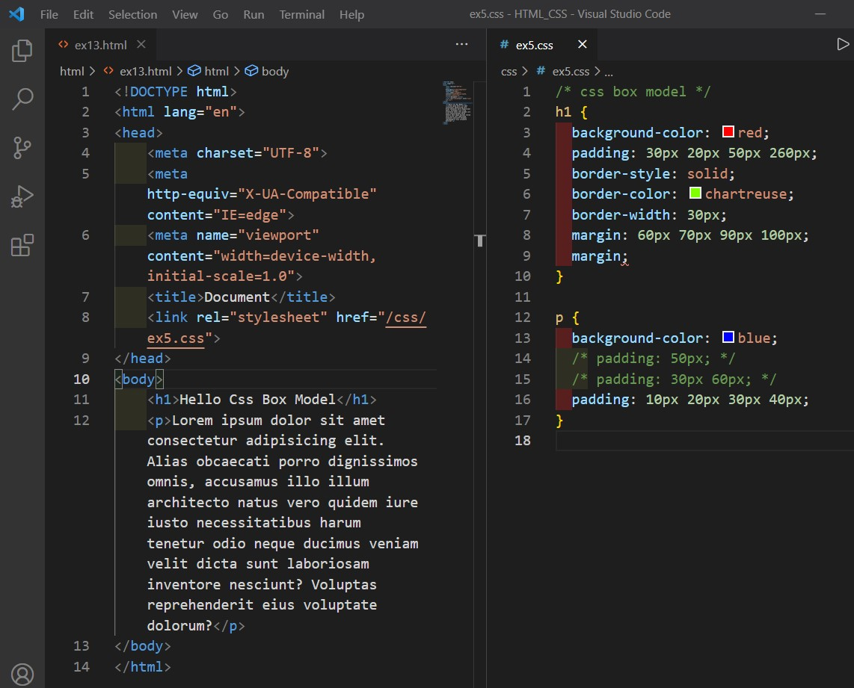
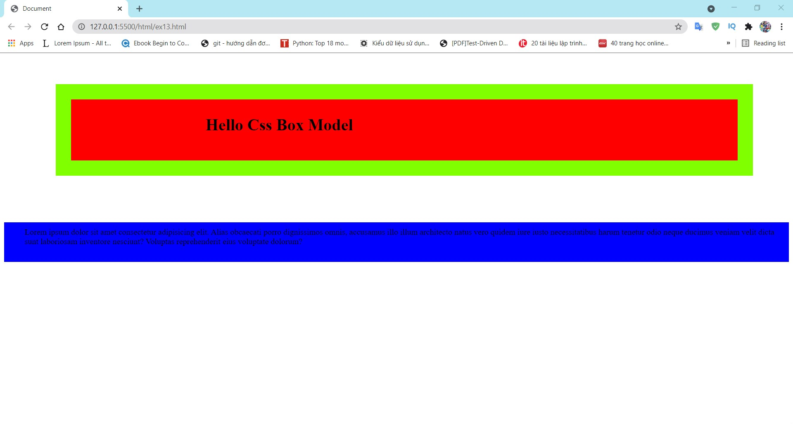

Slide 51
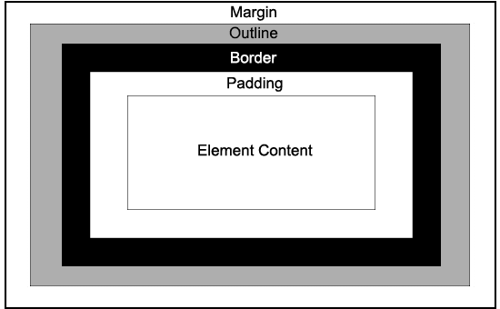
Outline
* Là một đường kẻ xung quanh element , nằm bên ngoài border để làm nổi bật element

Slide 52
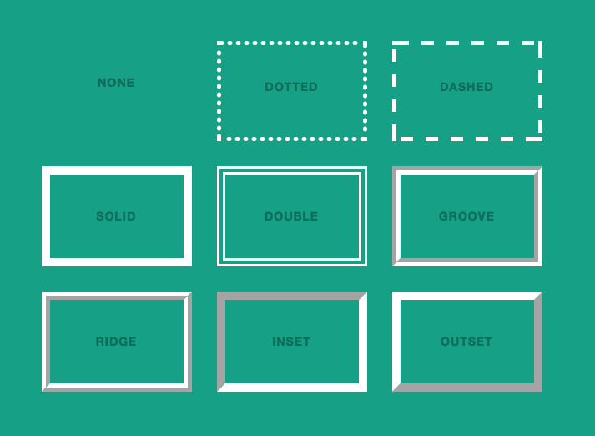
Outline style

Slide 53
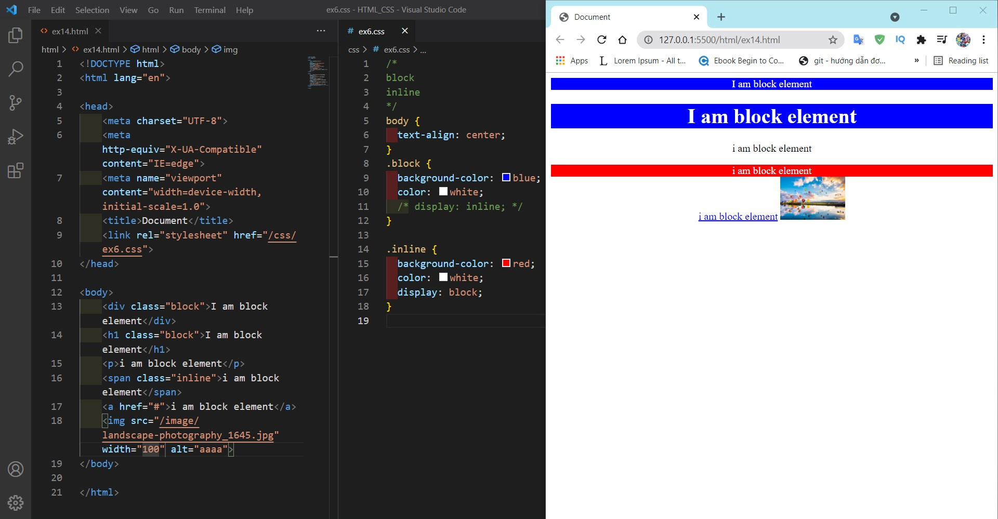
display
Display cho phép chúng ta xác định kiểu hiển thị của các thẻ HTML trên website .
Link: https://www.w3schools.com/cssref/pr_class_display.asp

Slide 54
Opacity and visibility
Opacity : thiết lập độ mờ
link_text: opacity
Visibility: chỉ định một phần tử là ẩn hay hiện trên trang.
link_text: visibility

Slide 55
background
Thuộc tính nền CSS được sử dụng để thêm hiệu ứng nền cho các phần tử.
Background gồm :
Background-attachment: chỉ định hình nền được cố định hoặc cuộn so với trang.
Background-color: Màu nền.
Background-image: Hình ảnh nền.
Background-position: Xác định vị trí hình ảnh nền.
Background-repeat: lặp lại hình ảnh nền.
Background-size: kích thước của nền.
Background-clip: Chỉ định vùng sơn của hình nền.
Background-origin: chỉ định khu vực định vị của hình nền.
Background-blend-mode: Xác định chế độ hòa trộn của mỗi lớp nền(màu hoặc hình ảnh).
Background:

Slide 56
Ultimate css gradient generator
Link: https://www.colorzilla.com/gradient-editor/

Slide 57
Css Float
Sử dụng để chuyển một phần tử sang trái hoặc phải trong trang website.
Thuộc tính float gồm:
left: Cố định phần tử về bên trái.
Right: cố định phần tử về bên phải.
None: Nằm tại vị trí của nó.
Inherit: kết thừa giá trị từ float chính.

Slide 58
Css clear
Clear ngăn chặn thành phần A chiếm vùng không gian của thành phần B.
Thuộc tính clear gồm:
- left: tràn về bên trái.
- right: tràn về bên phải.
- none: tràn về 2 bên (mặc đinh)
- both: không tràn về bên nào.
- inherit: kế thừa giá trị từ float cha.
Link_text: https://hocwebchuan.com/tutorial/tut_css_clear.php#anchor01

Slide 59
Media quries
Cho phép hiển thị website theo độ phân giải màn hình.
Cú pháp:
@media not|only mediatype and (media feature){
CSS-code;
}

Slide 60
Media quries - Media type
Giá Trị | Mô Tả
all | Dùng cho mọi thiết bị
print | Dùng cho máy in
screen | Dùng cho máy tính,tablet,điện thoại
speech | Dùng cho thiết bị đọc màn hình

Slide 61
P-1 . Media queries – media feature
Giá trị | Mô tả
Aspect-ratio | Tỉ lể giữa chiều rộng và chiều cao của viewport
color | Số bit cho mỗi màu sắc của thiết bị sử dụng
color-index | Số lượng màu sắc mà thiết bị sử dụng để hiển thị
height | Chiều cao của viewport
Max-aspect-ratio | Tỉ lệ tối đa giữa chiều rộng và chiều cao của viewport
Max-color | Số bit tối đa cho mỗi màu sắc của thiết bị sử dụng
Max-color-index | Số lượng màu sắc tối đa mà thiết bị sử dụng có thể hiển thị
Max-height | Chiều cao tôi đa của viewport
Max-monochrome | Số bit tối đa cho mỗi màu sắc của thiết bị đen trắng
Max-resolution | Độ phân giải tối đa của thiết bị đầu ra , sử dụng dpi or dpcm
Max-width | Chiều rộng tối đa của viewport

Slide 62
P-2 . Media queries – media feature
Giá trị | Mô tả
Min-aspect-ratio | Tỉ lệ tối thiểu giữa chiều rộng và chiều cao của viewport
Min-color | Số bit tối thiểu cho mỗi màu sắc của thiết bị sử dụng
Min-color-index | Số lượng màu sắc tối thiểu mà thiết bị sử dụng có thể hiển thị
Min-height | Chiều cao tối thiểu của viewport
Min-monochrome | Số bit tối thiểu cho mỗi màu sắc của thiết bị đen trắng
Min-resolution | Độ phân giải tối thiểu của thiết bị đầu ra,sử dụng dpi or dpcm
Min-width | Chiều rộng tối thiểu của viewport
Monochrome | Số bit cho mỗi màu sắc của thiết bị đen trắng
Orientation | Hướng của viewport (xoay hoặc không xoay thiết bị)
Resolution | Độ phân giả của thiết bị đầu ra , sử dụng dpi or dpcm
Width | Chiều rộng của viewport

Slide 63
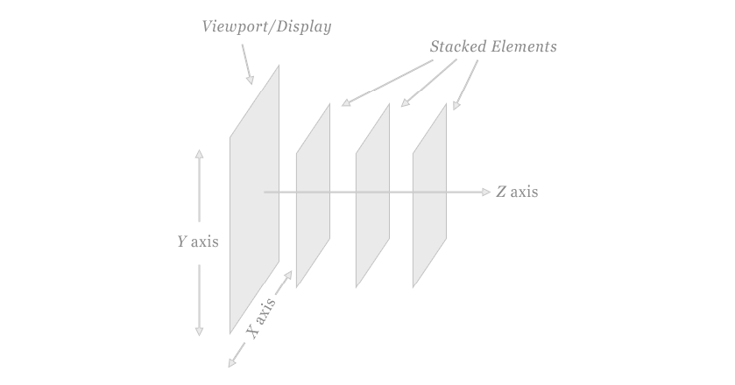
Z-Index CSS
* Là mỗi element trên trang web được hiển thị ngang và dọc theo 2 trục x và y, hiểu thị thứ tự chồng lấn theo trục z.

Slide 64
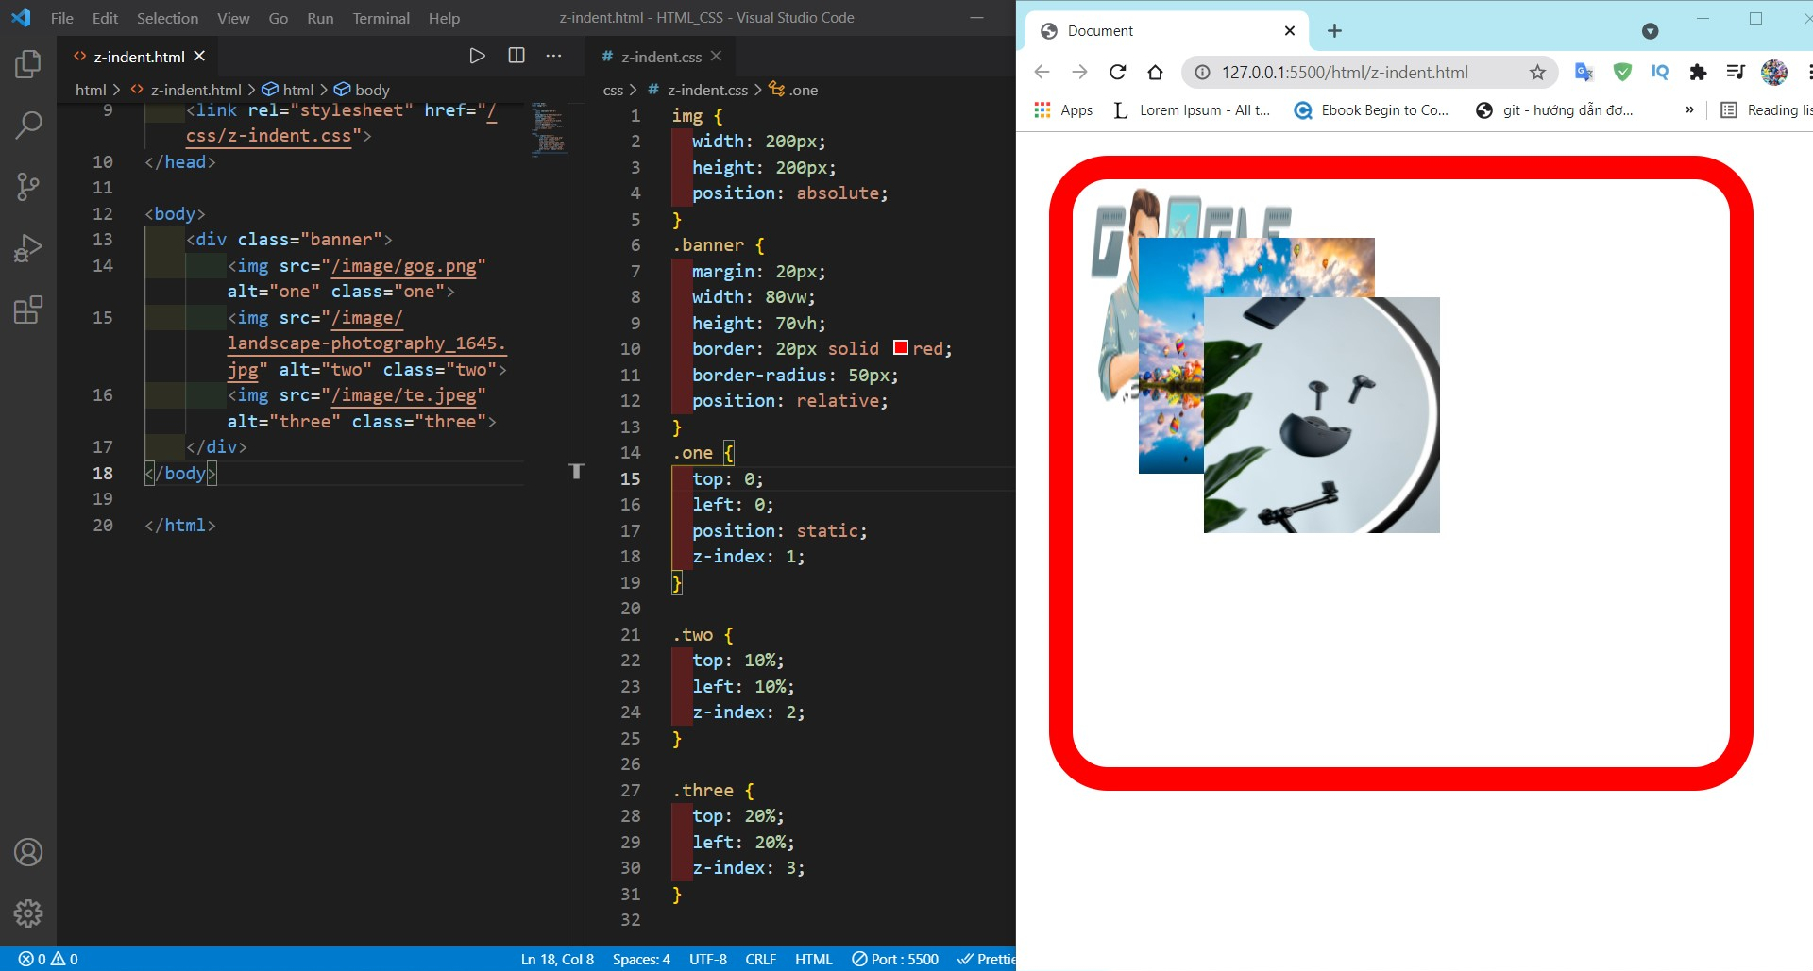
Z-indent

Slide 65
::Before And ::After
1. ::Before
Sẽ chèn một cái gì đó vào trước nội dung của thẻ đã chọn.
link_text: before
2. ::After
Sẽ chèn một cái gì đó vào sau nội dung của thẻ đã chọn.
link_text: after

Slide 66
Pseudo-class
Sử dụng để thêm các hiệu ứng đặc biệt tới một số Selector mà không cần sử dụng đến JS.
Cấu trúc:
selector:pseudo-class {
property:value;
}

Slide 67
Pseudo-class link
Được sử dụng nhiều với các đường liên kết thẻ <a> để tạo hiệu ứng thay đổi trạng thái chữ mỗi khi người dùng di chuột qua nó.
Có 4 trạng thái:
a:link = hiển thị hiệu ứng khác biệt để người dùng biết đây là đường link.
a:visited = đường link đã từng được click vào.
a:hover = di chuột qua đường link.
a:active = đường link đang được nhấp chuột vào.

Slide 68
1 số ứng dụng của pseudo-class
Link

Slide 69

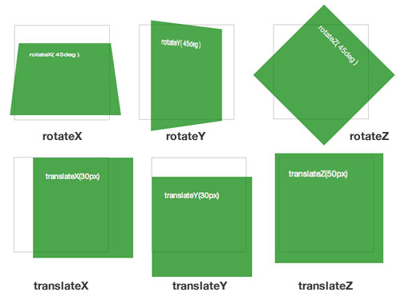
transform
Là hiệu ứng thay đổi hình dạng , kích thước và vị trí của phần tử.
Có 2 kiểu thường gặp là :
2D Transform: là những thuộc tính dùng để xử lý hiệu ứng di chuyển 2D.
3D Transform: Là những thuộc tính dùng để xử lý hiệu ứng di chuyển 3D cho các phần tử theo trục x,y và z.

Slide 70
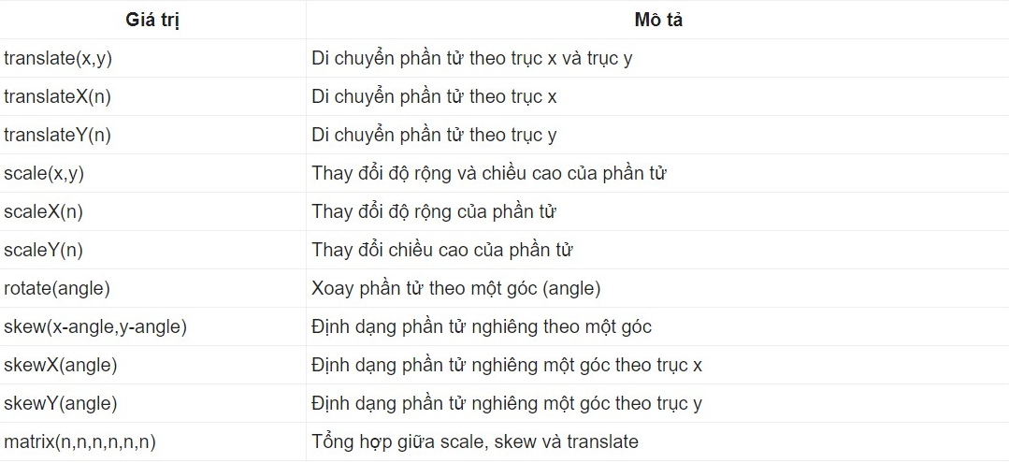
2D transform
Cú pháp: transform: giá_trị;
Link: 2d_transform

Slide 71
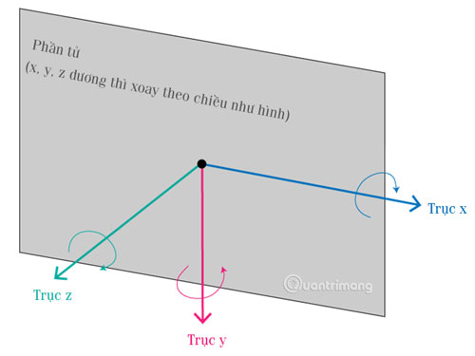
3d transform
Giá trị thường dùng là :
rotateX()
rotateY()
rotateZ()
link:3d_transform

Slide 72
Transition
Transition được dùng để thay đổi giá trị thuộc tính này sang giá trị khác trong khoảng thời gian nhất định.
Các tham số thường được sử dụng:
Transition-delay : khoảng thời gian dừng cho mỗi hiệu ứng chuyển đổi.
Transition-duration: khoảng thời gian chuyển đổi diễn ra.
Transition-property: thuộc tính cần chuyển đổi.
Transition-timing-function: tốc độ chuyển đổi diễn ra.
link: transition

Slide 73
animation
Là hiệu ứng chuyển động dùng để tạo hiểu ứng di chuyển cho các phần tử.
Keyframe: quy định phần tử chuyển động ra sao tại mỗi thời điểm nhất định
Thuộc tính gồm:
Animation-name.
Animation-duration
Animation-timing-function
Animation-delay
Animation-iteration-count
Animation-direction
Animation-fill-mode
Animation-play-state
link: https://quantrimang.com/animation-trong-css-163546

